Slide 1
School aPP
Usos de Sistemas de difusión Multimedia en el proyecto

Slide 2
Introducción al proyecto
Comunicación
Profesor - Padre
Profesor - Alumno
Control del alumno
Estadísticas de evolución del alumno.
Indicadores de comportamiento del alumno.
Optimización de recursos
Justificantes, autorizaciones y notas informativas.
Facilitación de deberes y apuntes a los alumnos.

Slide 3
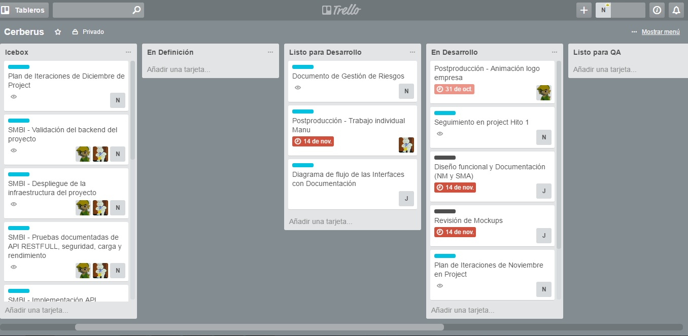
Metodología Scrum

Slide 4
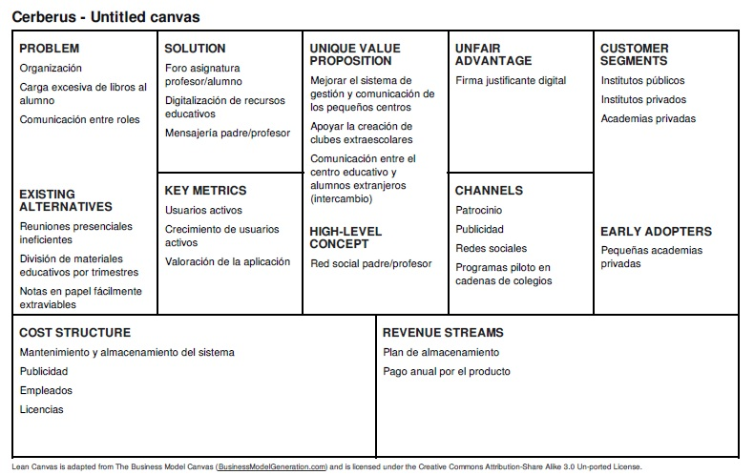
Lean canvas

Slide 5
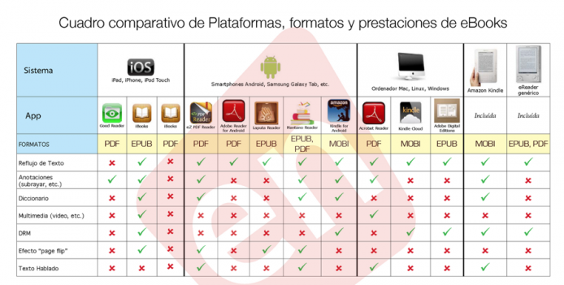
Manuales y documentación (pdf? Epub?)

Slide 6

integración de apis

Slide 7
Presencia en redes sociales
Facebook
Twitter
¿Instagram?

Slide 8
SEO
Aplicación
[nombre app]
App
Seguimiento Estadísticas
Notas
Justificantes
autorizaciones
Comunicación Escuela
Padres Profesores
Alumnos Educación
Semrush

Slide 9

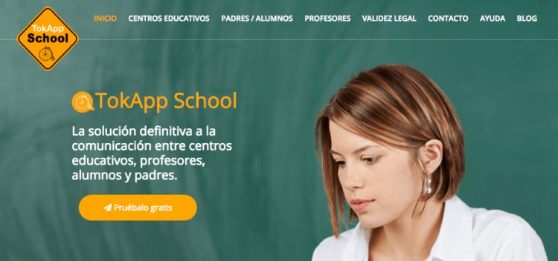
Estudio de la competencia

Slide 10
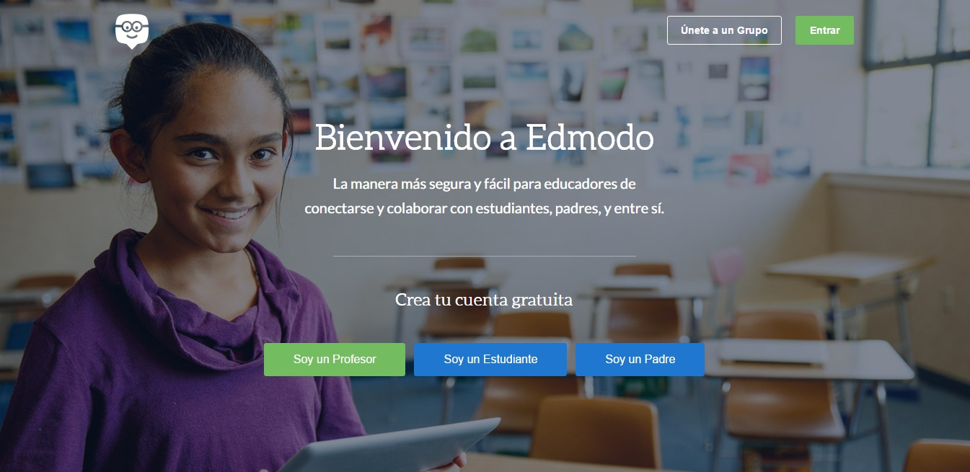
Estudio de la competencia

Slide 11
¿Web semántica y servicios web?

